Slide 1
Trường THCS Khương Đình
Chào mừng các thầy, cô giáo
về tham dự tiết thi giáo viên dạy giỏi
MÔN ÂM NHẠC
LỚP: 7A5

Slide 2
Trường THCS Khương Đình
Chào mừng các thầy, cô giáo
về tham dự tiết thi giáo viên dạy giỏi
MÔN ÂM NHẠC
LỚP: 7A5

Slide 3
Tiết 14
Ôn tập bài hát: Khúc hát chim sơn ca - Tập đọc nhạc: TĐN số 5 - Âm nhạc thường thức: Giới thiệu nhạc sĩ Bét-tô-ven

Slide 4
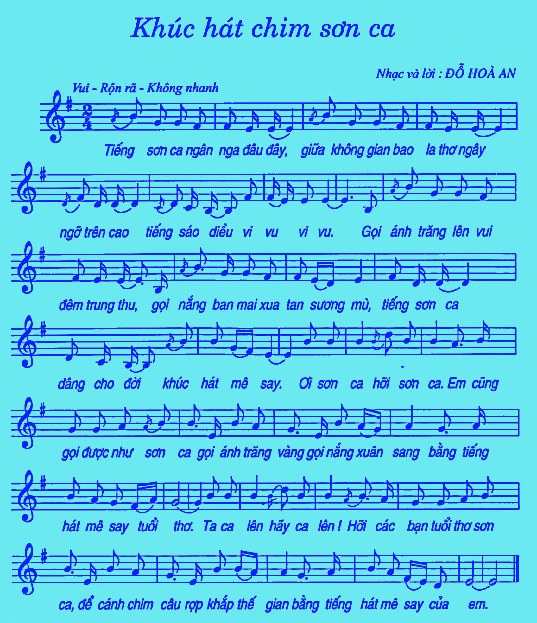
I.Ôn tập bài hát : Khúc hát chim sơn ca

Slide 5
I. Ôn bài hát : Khúc hát chim sơn ca
- Khởi động giọng
Nô…..ô……....ô…..ô……..na

Slide 6
I.Ôn tập bài hát : Khúc hát chim sơn ca

Slide 7
I.Ôn tập bài hát : Khúc hát chim sơn ca

Slide 8
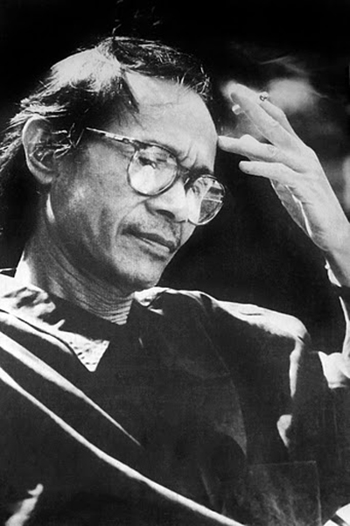
Nhạc sĩ Trịnh Công Sơn

Slide 9
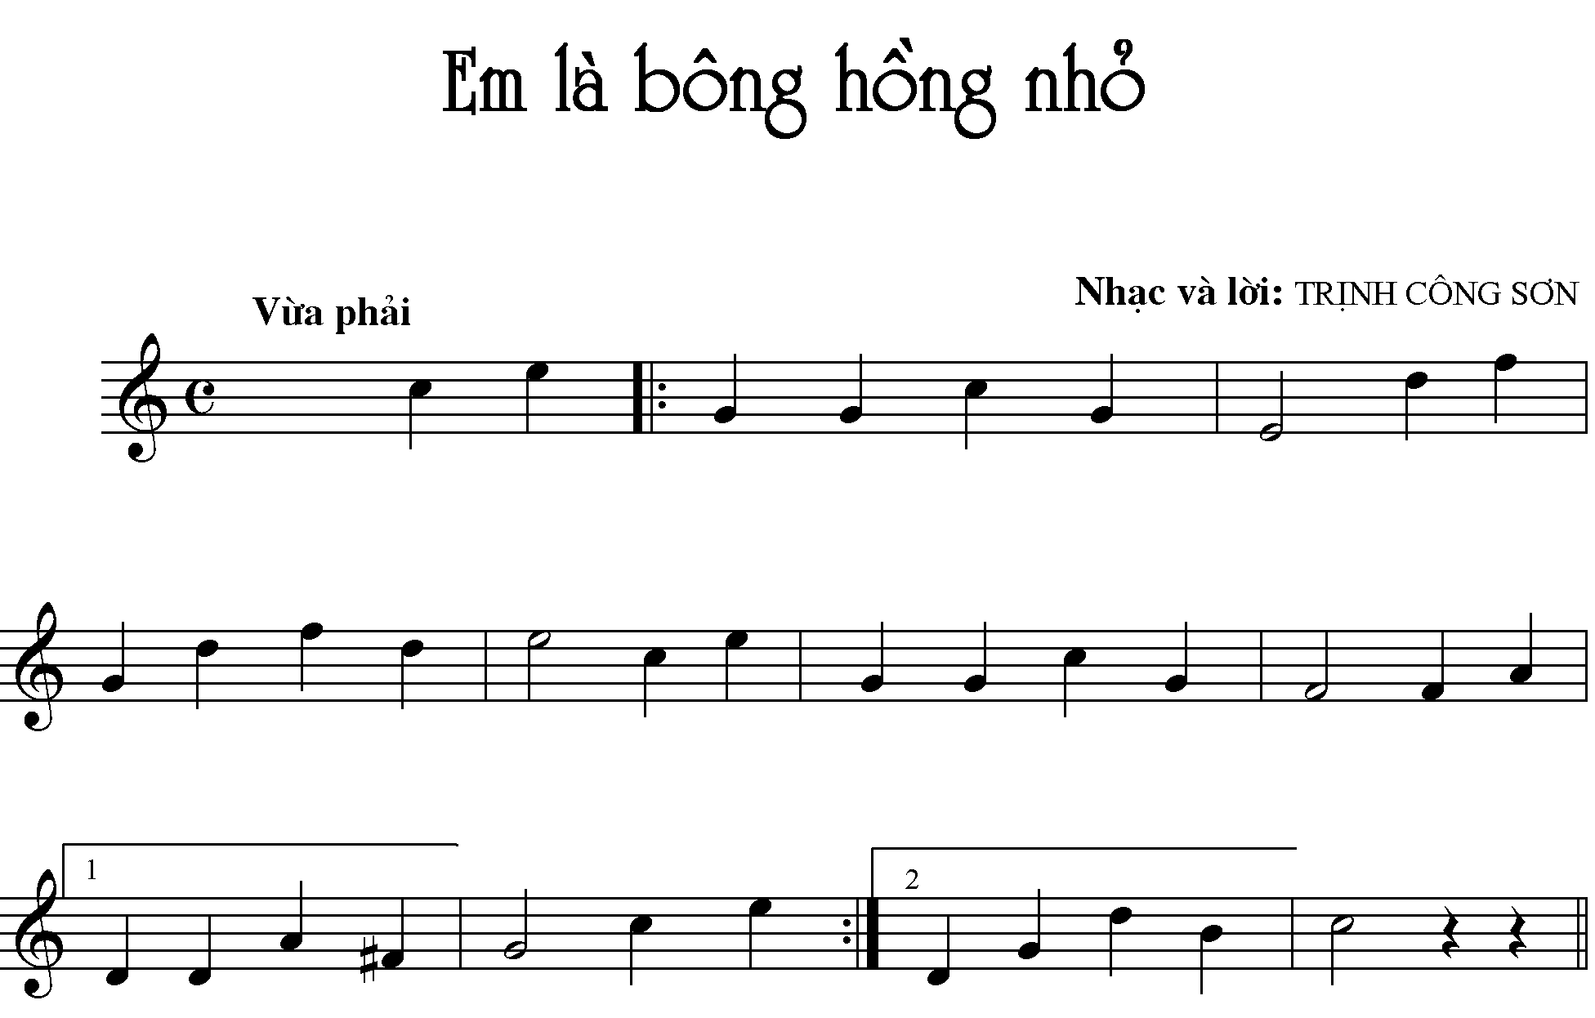
II.Tập đọc nhạc : TĐN số 5
(Trích)

Slide 10
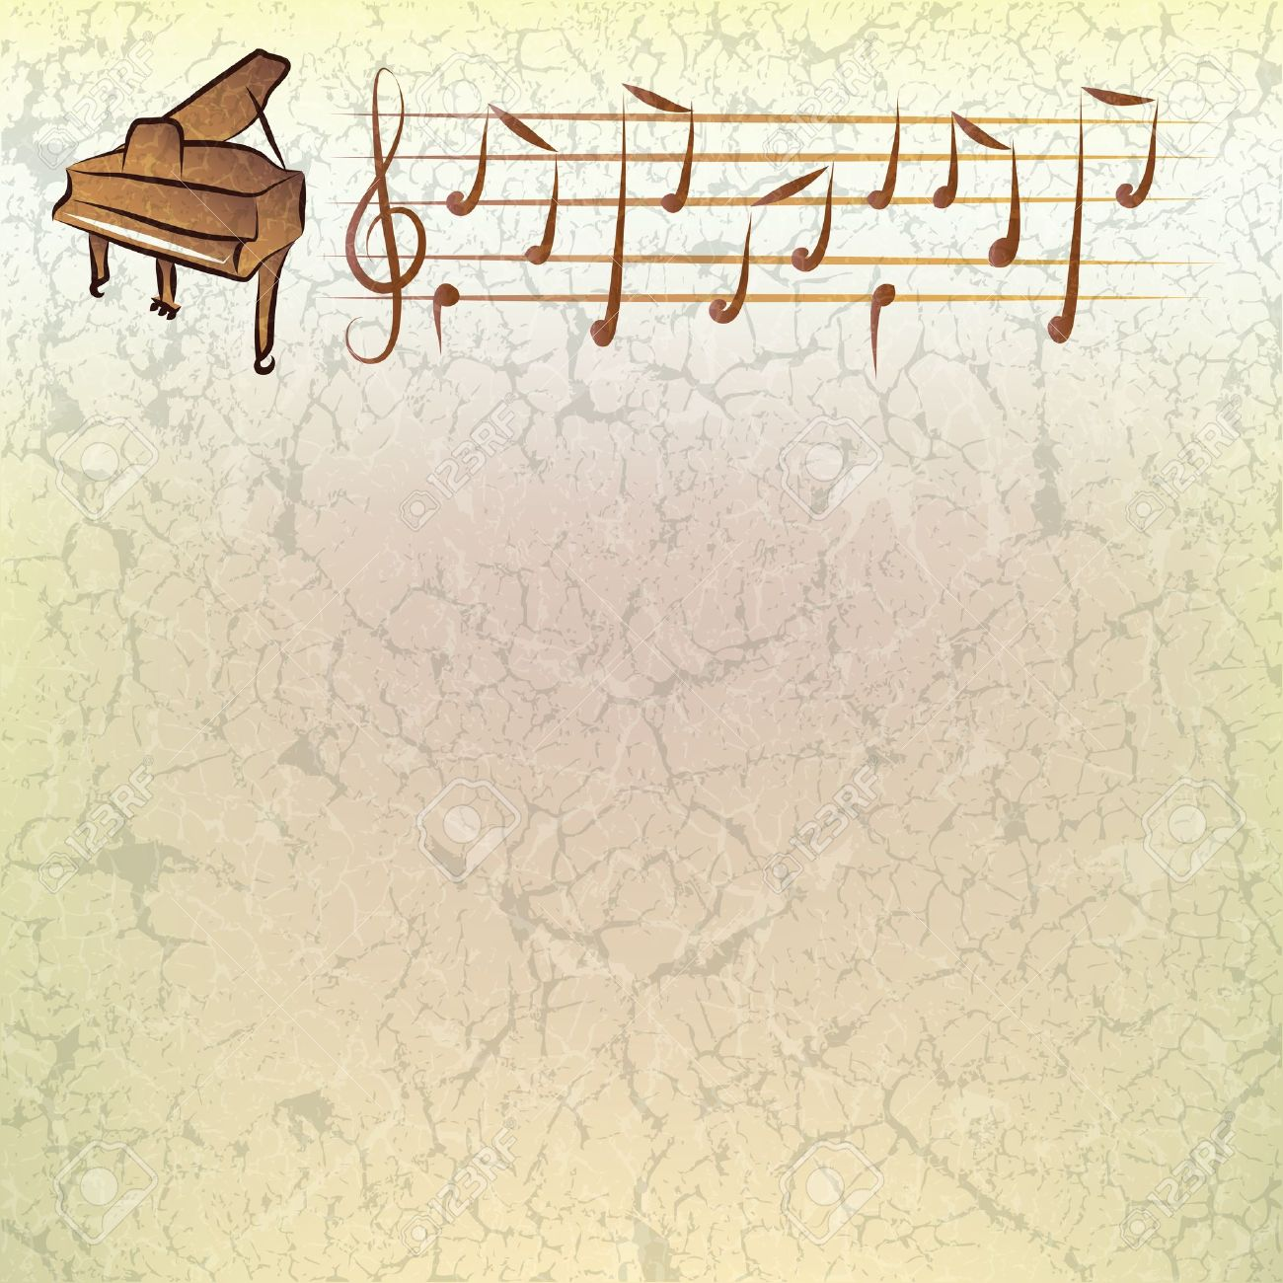
BÀI TẬP THẢO LUẬN NHÓM
- Thời gian: 3 phút
- Hình thức: Chia lớp thành 6 nhóm
Nhóm 1 + 2 + 3: Tìm hiểu bài TĐN số 5
Nhóm 4 + 5 + 6: Chia câu đọc nhạc
5
4
3
2
1
Hết giờ

Slide 11
Đọc gam đô trưởng

Slide 12
II.Tập đọc nhạc : TĐN số 5
(Trích)

Slide 13
II.Tập đọc nhạc : TĐN số 5
(TrÝch)

Slide 14
II.Tập đọc nhạc : TĐN số 5
(TrÝch)

Slide 15
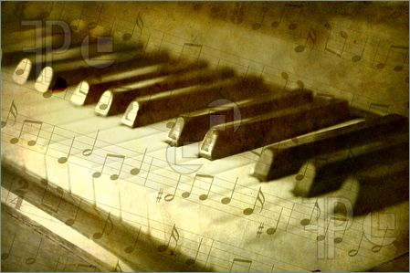
3. ÂM NHẠC THƯỜNG THỨC
Giíi thiÖu nh¹c sÜ
BÉT-TÔ-VEN

Slide 16
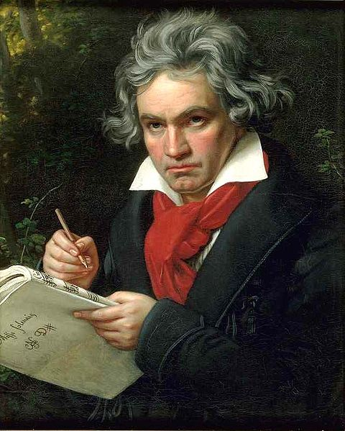
- 9 bản giao hưởng, 32 bản xô-nát cho đàn pi-a-nô, 7 bản concerto và rất nhiều tác phẩm xuất sắc khác.
- Giao hưởng số 3, số 5, số 6, số 9 và xô – nát số 8, số 14, số 23 là những bản nhạc rất nổi tiếng và quen thuộc với công chúng yêu âm nhạc cổ điển ở Việt Nam.

Slide 17
- 9 bản giao hưởng, 32 bản xô-nát cho đàn pi-a-nô, 7 bản concerto và rất nhiều tác phẩm xuất sắc khác.
- Giao hưởng số 3, số 5, số 6, số 9 và xô – nát số 8, số 14, số 23 là những bản nhạc rất nổi tiếng và quen thuộc với công chúng yêu âm nhạc cổ điển ở Việt Nam.

Slide 19
Củng cố

Slide 20
HƯỚNG DẪN VỀ NHÀ
Đọc nhạc, hát lời, đánh nhịp bài TĐN số 5
Xem trước các bài đã học trong HK1 để tiết sau ôn tập

Slide 21
CHÂN THÀNH CẢM ƠN
CÁC THẦY CÔ GIÁO
ĐÃ TỚI DỰ GIỜ

Slide 22
II.Tập đọc nhạc : TĐN số 5
(TrÝch)

